Slide 1

2019华为网络技术大赛决赛答辩 握手成功-队 2019/5/18

Slide 2





握手成功
王青松
李克宇
王兆堃
冯杰亨
李俊强
（队长）
主要职能
组建团队
大数据架构设计
主要职能
基础设施规划
主要职能
运维规划及成本
主要职能
JAVA技术支持
主要职能
网络技术支持

Slide 3
目录
1
项目背景及需求分析
2
云化大数据平台整体实施架构
3
基础设施规划
4
FusionInsight HD集成规划
5
运维规划及发展

Slide 4
项目背景
大数据架构
基础设施
HD集成规划
运维架构
项目背景
用户痛点分析
01 重复建设
DC1
02 低安全可靠
DC2
DC3
03 资源闲置
04 业务上线慢

Slide 5
项目背景
大数据架构
基础设施
HD集成规划
运维架构
客户需求分析
基础设施共享
安全可靠
高利用率
跨DC调度
节能减排
管理、业务平面物理隔离
抵抗网络攻击
非法业务检测
数据可靠
敏捷运营、精简运维
灵活扩展
全网统一
层级管理
AI运维
物理设备
数据业务

Slide 6
目录
1
痛点及需求分析
2
云化大数据平台整体实施架构
3
基础设施规划
4
FusionInsight HD集成规划
5
运维及成本规划

Slide 7


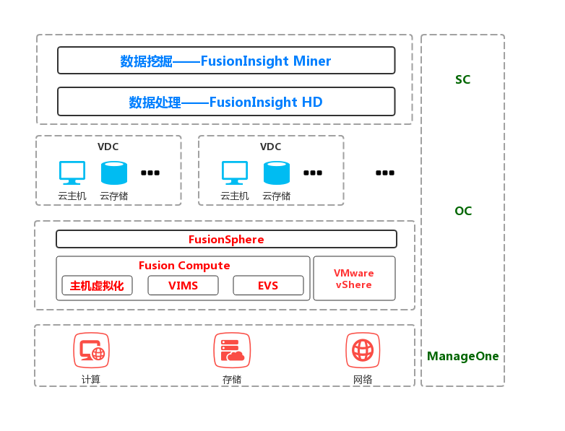



云化大数据平台总体结构
管理域
业务域
业务域
数据挖掘——FusionInsight Miner
提供大数据处理、大数据挖掘业务
FusionInsight
Manager
数据处理——FusionInsight HD
管理域
服务域
VDC
VDC
SC
跨平台、跨资源池的统一运维管理平台
服务域
整体方案亮点：
虚拟化+大数据+统一运维
物理资源统一整合
虚拟资源按需分配
大数据深度挖掘
运维平台统一管控
按需按权限，申请多级虚拟数据中心
ManageOne
云主机
云存储
云主机
云存储
OC
资源池
FusionShere
通过虚拟化技术，将物理资源转化为资源池
资源池
FusionCompute
Fusion
Manager
Vmware
vShere
基础设施
主机虚拟化
VIMS
EVS
为构建大数据中心提供计算、存储、网络等物理资源
基础设施
eSight
计算
存储
网络

Slide 8
目录
1
痛点及需求分析
2
云化大数据平台整体实施架构
3
基础设施规划
4
FusionInsight HD集成规划
5
运维及成本规划

Slide 9



虚拟化方案
项目背景
大数据架构
基础设施
HD集成规划
运维架构
云主机
API
FusionShere虚拟化套件
兼容性强
支持已有物理设备接入
支持其他虚拟资源池的接入
自动调度
根据预先设定策略进行工作负载的自动迁移
智能管理
根据不同权限提供完善的权限管理功能
用户自定义模板
FusionCompute
eBackup
虚拟资源调度
UltraVR
可用性
安全性
可扩展性
虚拟计算
虚拟存储
虚拟网络
FusionManager
基础设施
FusionStorage
Block
计算
存储
网络
方案亮点
多硬件兼容
多平台接入
自动化调度
完善的计量能力
客户价值
支持已有物理设备接入
支持其他虚拟资源池的接入
根据既定策略进行自动迁移
方便第三方系统按资源使用计费
Notes:
该套件可以将硬件资源虚拟化，同时提供了虚拟机备份和容灾恢复
可以实现 多型号服务器和存储设备的接入，第三方
FusionCompute是云操作系统软件，主要负责硬件资源的虚拟化，以及对虚拟资源、业务资源、用户资源的集中管理。
eBackup是虚拟化备份软件，配合FusionCompute快照功能和CBT（Changed Block Tracking）备份功能实现FusionSphere的虚拟机数据备份方案。
UltraVR是容灾业务管理软件，利用底层SAN存储系统提供的异步远程复制特性，提供虚拟机关键数据的数据保护和容灾恢复。

Slide 10
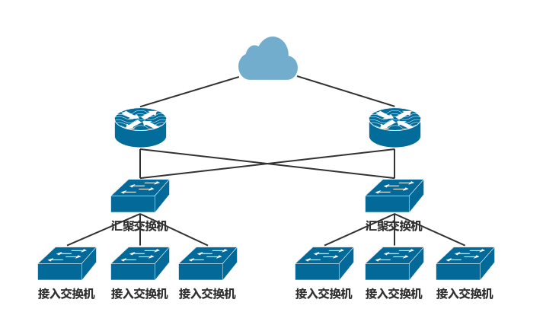

组网方案设计
项目背景
大数据架构
基础设施
HD集成规划
运维架构
双平面 网络
大二层 网络
业务网络
管理网络
大二层
管理节点
计算节点
存储节点
方案亮点：
无障碍热迁移
物理隔离
客户价值：
实现业务平面和控制平面物理隔离
保障虚拟机迁移时，业务不受影响
Notes:
传统二层网络中， 一旦服务器迁移到其他二层域，就需要变更IP地址，TCP连接等运行状态也会中断，原来这台服务器所承载的业务就会中断
为了保证迁移时业务不中断，就要求在迁移时，不仅虚拟机的IP地址不变，而且虚拟机的运行状态也必须保持原状（例如TCP会话状态），所以虚拟机的动态迁移只能在同一个二层域中进行，而不能跨二层域迁移。
把VM迁移可能涉及的所有服务器都纳入同一个二层网络域，这样才能实现VM的大范围无障碍迁移。
OverLay 看一下

Slide 11

城域双活容灾
项目背景
大数据架构
基础设施
HD集成规划
运维架构
路由器
路由器
生产站点
容灾站点
方案亮点
数据 0 丢失
业务 0 中断
业务负载均衡
故障自动处理
VRM(主)
VRM(备)
网关(主)
网关(备)
VM1
VM2
VMx
VM1
VM2
VMx
CNA1
CNA2
CNAx
CNA1
CNA2
CNAx
大二层组网
存储平面通道
存储
存储
业务/管理通道
大二层组网
对外业务接入
双活镜像通道
客户价值
业务0中断，数据0丢失
远端性能一致
全局拓扑、集中告警
故障处理自动化
Notes:
根据客户需求和预算 采用 城域双活的容灾策略
基于 大二层组网 实现
当生产站点接待故障，自动调用容灾站点节点
实现 业务0中断数据0丢失 故障处理自动化
HS-LL 高速低时延
城域双活容灾方案中，两个站点可同时作为生产站点对外提供业务，同时作为对端站点的容灾站点实现自动灾难倒换
虚拟机优先通过DRS功能在本地冗余主机上HA，若本地冗余主机资源不足，则虚拟机通过集群内HA功能在容灾站点主机上HA
容灾后，生产站点虚拟机仍然访问本地存储资源，容灾站点容灾虚拟机将跨站点访问生产站点的存储资源。
容灾站点主机修复后，系统将根据容灾集群资源调度策略，将虚拟机自动迁移回生产站点，无需人工干预。

Slide 12
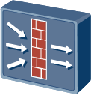




安全解决方案
项目背景
大数据架构
基础设施
HD集成规划
运维架构
数据存储安全
隔离用户数据
存储载体冗余
虚拟机隔离
同一物理机上不同虚拟机资源隔离
网络传输安全
平面隔离
增加网络安全设备
虚拟机隔离
网络传输安全
数据存储安全
VM
VM
VM
VM
Internet
安全设备
网络设备
计算设备
存储设备
Notes:
隔离用户数据
同一物理机上不同虚拟机之间的资源隔离
数据存储安全
防止恶意虚拟机用户盗取其他用户的数据
存储载体出现故障，也不会引起数据丢失
虚拟机隔离
避免虚拟机之间的数据窃取或恶意攻击
保证虚拟机的资源使用不受周边虚拟机的影响
网络传输安全
平面隔离
增加网络安全设备

Slide 13
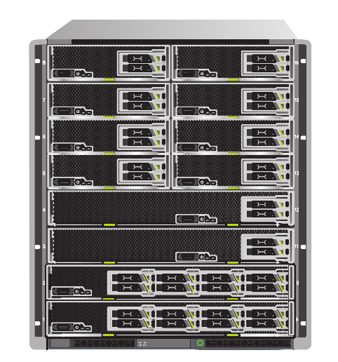
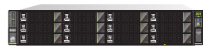
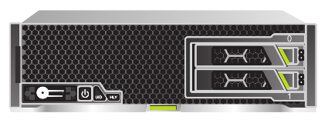
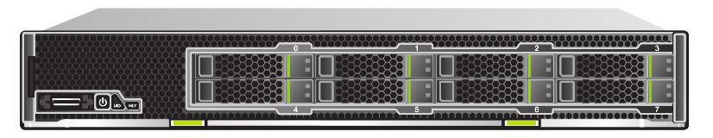
设备选型
项目背景
大数据架构
基础设施
HD集成规划
运维架构
核心交换机：
CH12800
汇聚交换机：
CH6800
控制节点：
RH2288V3
计算节点：
CH121V3+CH242V3
存储设备：
OceanStore V3
方案亮点：
统一存储
高可扩展
高可靠性
经济易用
客户价值：
实现异构数据统一存储
针对未来发展弹性伸缩
单点故障不影响业务进行
Notes:
根据运营商

Slide 14
目录
1
痛点及需求分析
2
云化大数据平台整体实施架构
3
基础设施规划
4
FusionInsight HD集成规划
5
运维及成本规划

Slide 15
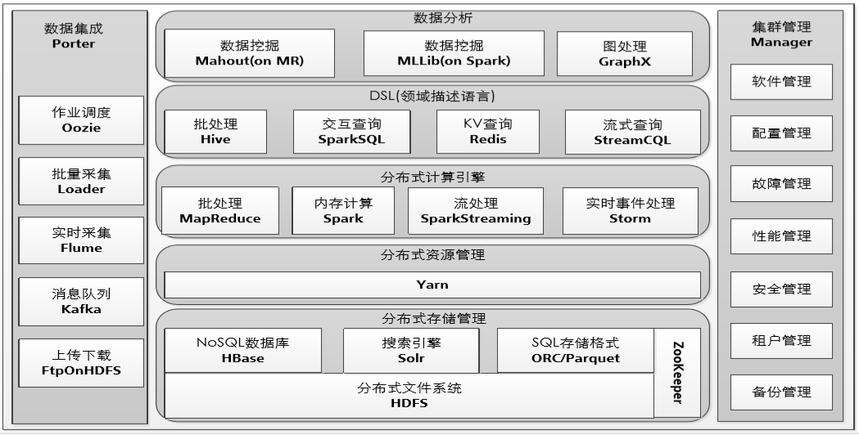
整体架构
项目背景
大数据架构
基础设施
HD集成规划
运维架构
PB级，多类型数据
海量处理，实时处理
管理节点HA，高可靠
开源开放，统一管理

Slide 16
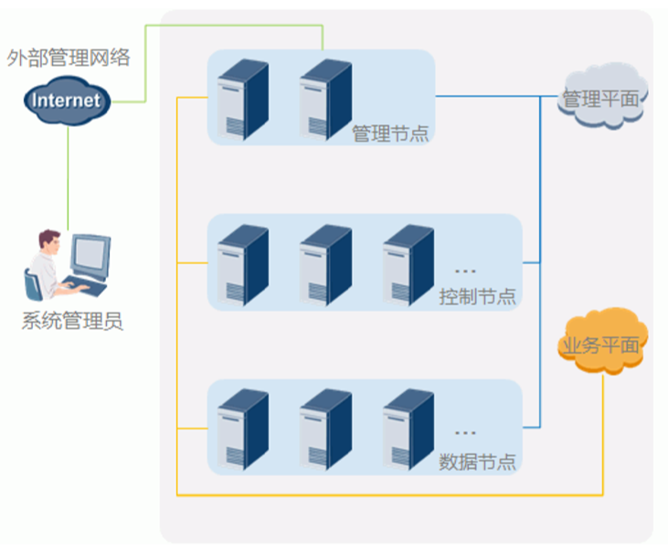
集群部署及组网
项目背景
大数据架构
基础设施
HD集成规划
运维架构
物理隔离安全可靠
管理数据拥塞避免
集群数量合理分配

Slide 17

服务规划
项目背景
大数据架构
基础设施
HD集成规划
运维架构
业务域 详单查询 精准营销 辅助决策
业务需求：
在线查询
Hbase+Solar实时查询
和写入
离线处理
MapReduce、hive、spark
实现批处理
Hive
SparkSQL
管理域
manager
MapReduce
Spark
Hive
组件管理
FushionInsight HD
Yarn
配置管理
Hbase
Solar
Zookeeper
安全管理
HDFS
批量采集
实时流数据采集
批量爬取
数据源
结构化数据
非结构化数据
互联网

Slide 18
目录
1
痛点及需求分析
2
云化大数据平台整体实施架构
3
基础设施规划
4
FusionInsight HD集成规划
5
运维及成本规划

Slide 19
运维方案架构
项目背景
大数据架构
基础设施
HD集成规划
运维架构
SC
OC
方案亮点：
OFA
运营角色支持
主动管理
AI辅助
产品管理
租户管理
拓扑导航
告警管理
应用编排
IAM
实时性能
安全管理
资源池管理
计量管理
综合报表
健康分析
客户价值：
故障恢复时间
业务部署周期
运维成本
eSight
FusionInsight
Manager
Fusion
Manager
虚拟化资源池
大数据资源池
物理设备
Notes:
多租户
提供多租户的自助管理，提升最终用户的自助能力，减少运营人力成本。
跨资源池管理
可使同一企业使用同一虚拟数据中心，而实际使用的是不同的物理数据中心资源。
告警分析
实时监控并分析数据中心的资源使用状态，评估健康度和风险，协助客户主动运维。
多平台接入
接入第三方运维平台，实现统一运维。
19

Slide 20
成本预算
项目背景
大数据架构
基础设施
HD集成规划
运维架构
总预算：864W
计算节点：
E9000机架 60W
CH121V3 192W
CH242V3 160W
管理节点：
RH2288V3 60W
存储设备：
OceanStore V3 150W
（300T）
网络设备：
NE40E-X8 40W
CE12800 80W
CE6800 24W
安全设备：
Eudemon8000 48W
SIG入侵检测系统 30W
814W
Notes:
20

Slide 21
建设历程
项目背景
大数据架构
基础设施
HD集成规划
运维架构
资源整合
业务云化
数据融合
建设扩展
建设内容
基础设施搭建
所有资源虚拟化
FusionShere统一管理
建设内容
ManageOne运维
合理划分权限
按需申请VDC
业务云化
建设内容
搭建FusionInsight HD
搭建FusionInsight Miner
提供大数据服务
建设内容
根据业务增长
扩建基础设施
根据业务需求
扩展容灾方案

Slide 22
项目背景
大数据架构
基础设施
HD集成规划
运维架构
交付目标
客户价值
基础设施共享
分析平台共享
跨区域资源调度
绿色环保
业务快速部署
用户痛点
主动故障处理
AI辅助运维
预防型安全保障
业务0中断
01 重复建设
02 低安全可靠
03 资源闲置
04 业务上线慢

